Slide 1
Основы практического использования нейронных сетей. Лекция 10. Трансформеры.
Дмитрий Буряк.
к.ф.-м.н.
dyb04@yandex.ru

Slide 2
Задачи анализа естественного языка
Natural Language Processing (NLP) – применение методов распознавания образов в словам, предложениям, текстам.
Виды задач NLP:
Классификация текста (text classification)
Фильтрация контента (content filtering)
Классификация отзывов (sentiment analysis)
Моделирование языка (language modeling)
Перевод (translation)

Slide 3
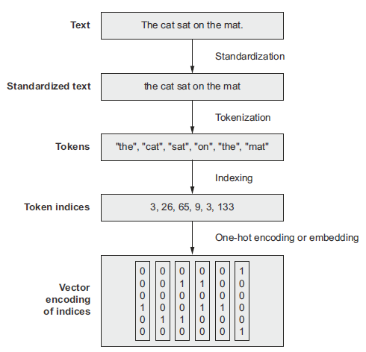
Предобработка текстовых данных
Нормализация: приведение к прописным символам, удаление знаков пунктуации.
Выделение токенов: символов, слов, групп слов (N-gram).
Векторизация: преобразование токена в вектор (словарь → индекс слова в словаре → бинарный вектор/эмбединг).

Slide 4
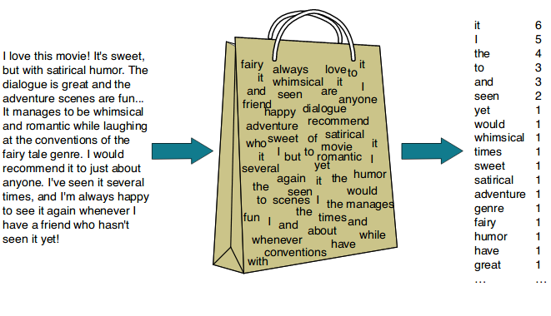
Представление текста
Текст – множество слов (N-gram) – bag-of-words.
сети прямого распространения, персептроны.
Текст – последовательность слов
Рекуррентные сети (LSTM, GRU)
Трансформеры
Представление типа bag-of-words
https://koushik1102.medium.com/nlp-bag-of-words-and-tf-idf-explained-fd1f49dce7c4

Slide 5
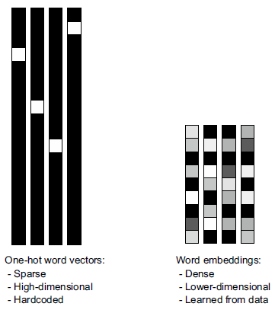
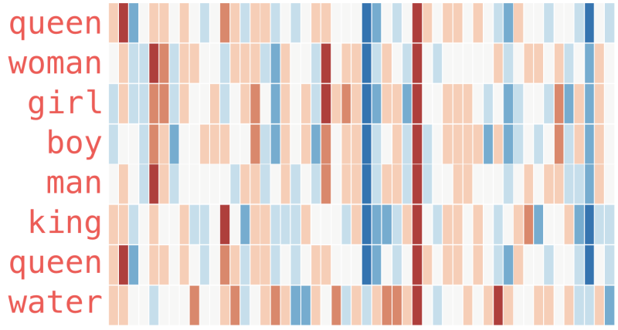
Векторизация. Дескрипторы слов.
Бинарные вектора (on-hot):
высокая размерность
ортогональны
разрежены.
Не отражают свойств естественного языка
Формирование дескрипторов слов (эмбединг)
вектора для близких по смыслу слов должны быть ближе, чем те, которые имеют разное значение
получены в результате обучения
word2vec
GLoVe
https://habr.com/ru/post/446530/

Slide 6
Трансформеры для обработки текстов
Vaswani et al. Attention is all you need, 2017
Сеть прямого распространения, частично связанная, несколько параллельных ветвей, без сверточных слоев.
Изначально предназначена для NLP, сейчас адаптирована для других задач, например, анализ изображений.

Slide 7
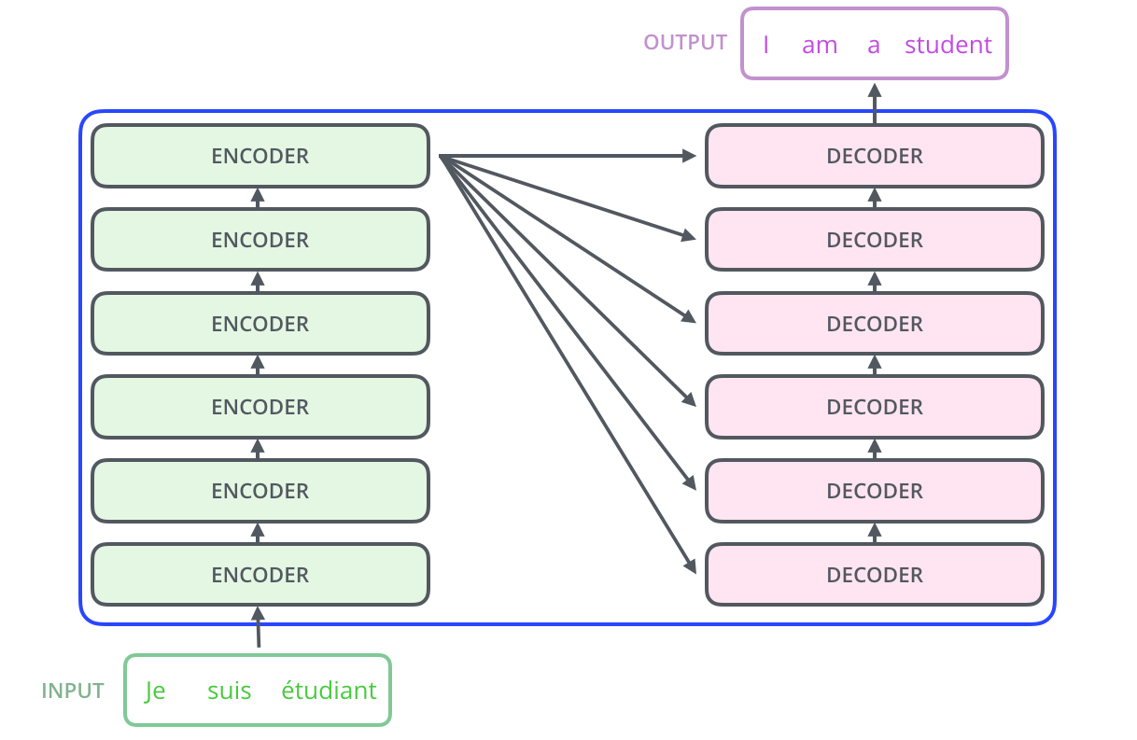
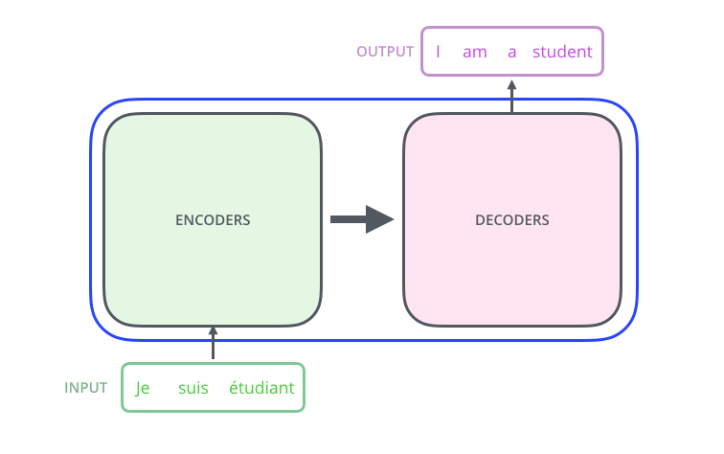
Структура трансформера
Энкодер - Декодер

Slide 8
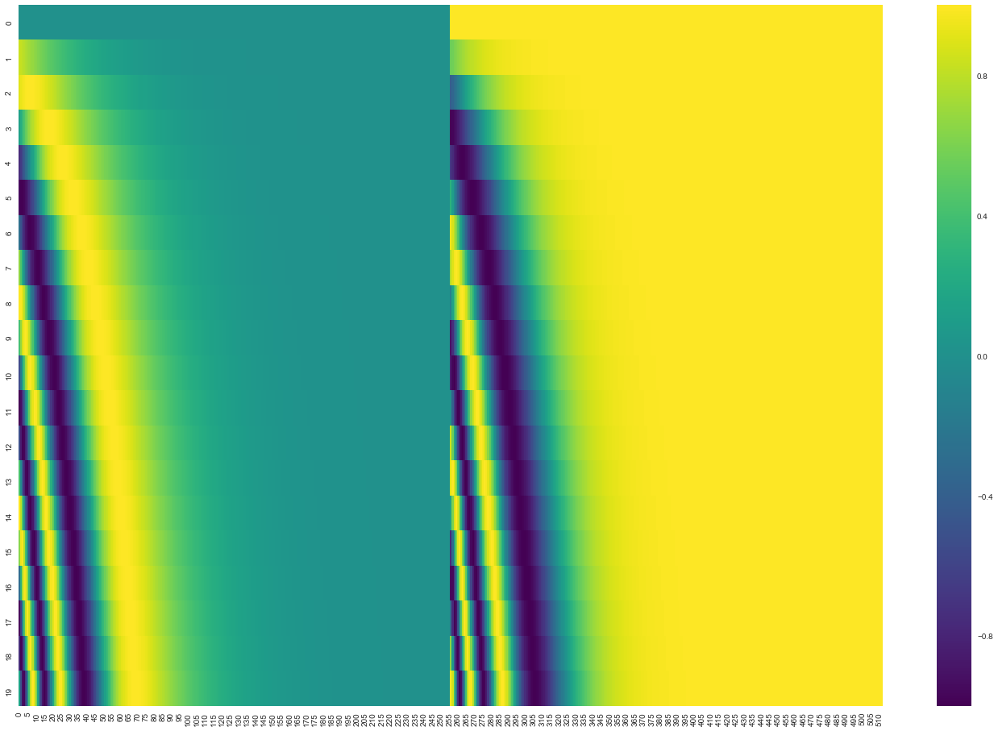
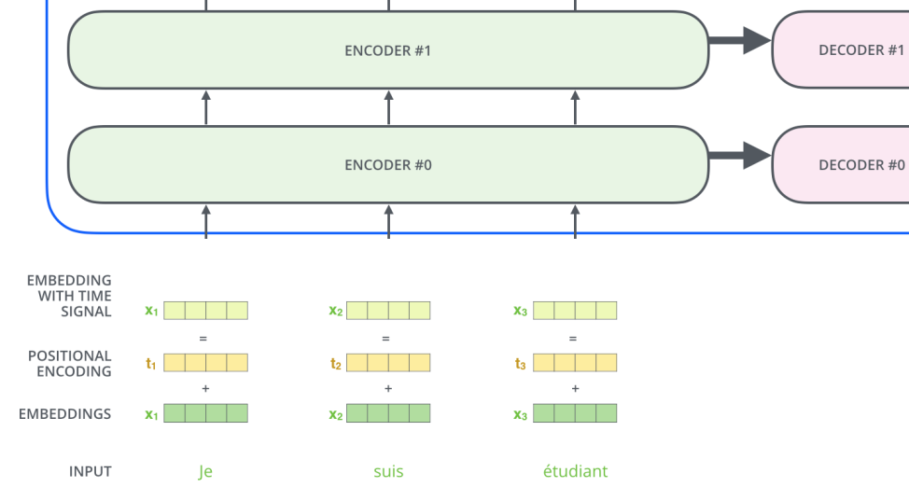
Позиционное кодирование
Необходимо учитывать порядок слов в последовательности.
К вектору эмбединг слова добавляется вектор, определяющий его позицию в предложении.
Пример позиционного кодирования для 20 слов. Длина вектора - 512

Slide 9
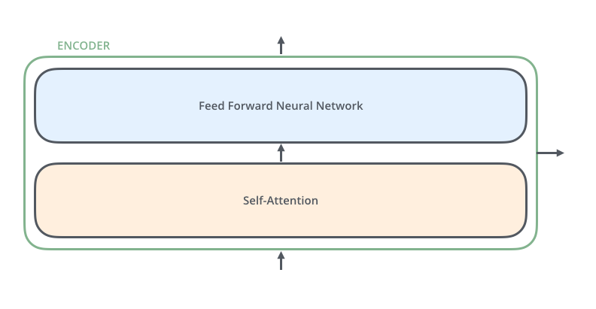
Энкодер
Слой внимания: оценить взаимосвязь слов во входящей последовательности.
Сеть прямого распространения для отображения результата слоя внимания

Slide 10
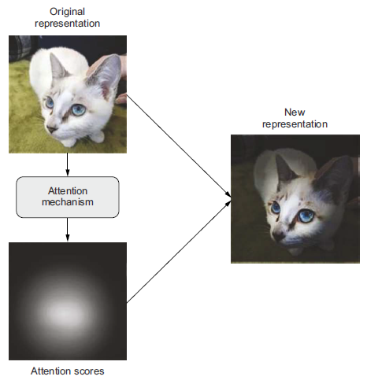
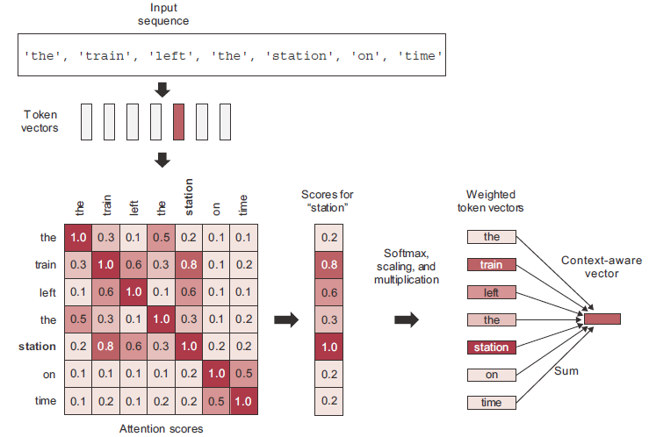
Механизм «Внимания»
Слова могут иметь разное значение в зависимости от контекста
Выделение признаков, зависящих от контекста.
Цель – сформировать новое признаковое представление в зависимости от других слов в последовательности.
Идея реализации механизма «внимания»
в глубоком обучение

Slide 11
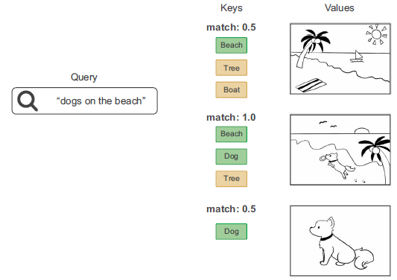
Модель “Query-Key-Value”
Запрос (query) сравнивается с известными элементами данных (key) → коэффициент схожести.
Для каждого известного элемента сопоставлен вектор значений (value).
Результат сумма элементов значений, завешенных коэффициентами схожести.
Применение модели “query-key-value” для ранжирования изображений по их релевантности текстовому запросу

Slide 12
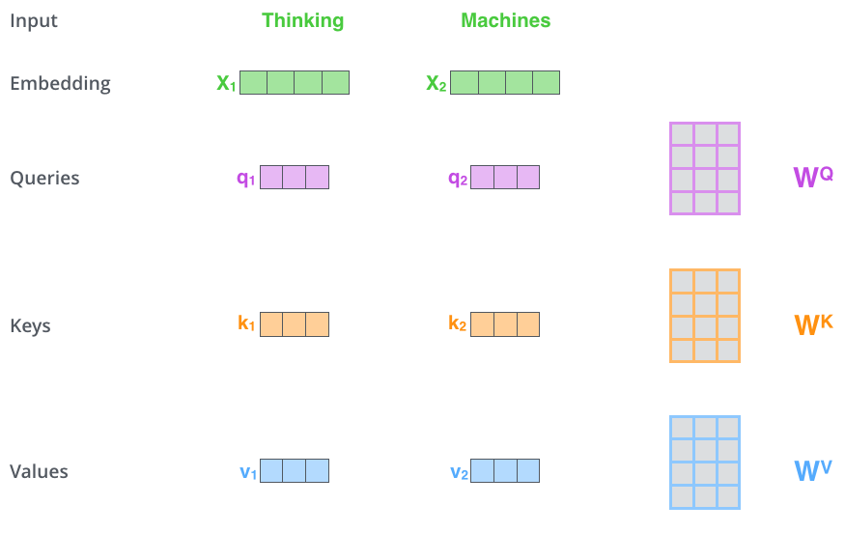
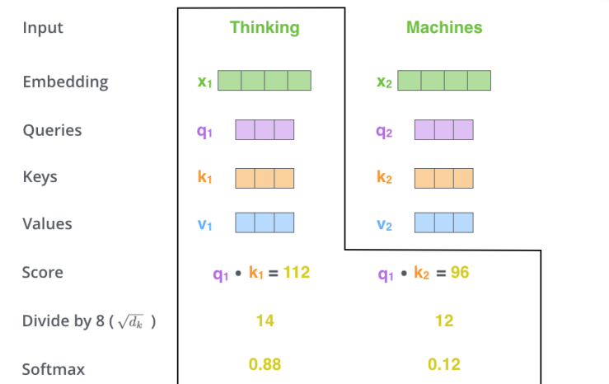
Пример “Query-Key-Value” (1)
Элементы запрос, ключ и значение – результат умножения входного эмбединга на соответствующую матрицу
Вычисление коэффициента схожести и взвешивающих коэффициентов (деление на 8 – для данного примера)

Slide 13
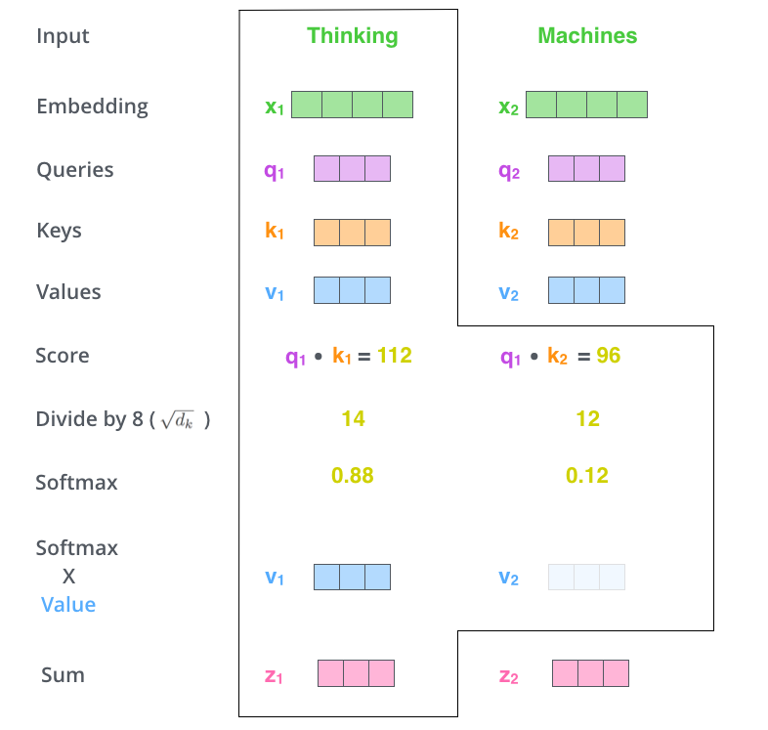
Пример “Query-Key-Value” (2)
Получение представления с учетом внимания для входного слова

Slide 14
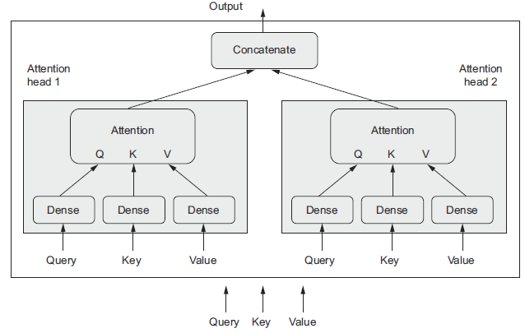
Множественное внимание
Формирование нескольких представлений (параллельно) для входной последовательности с последующей конкатенацией

Slide 15
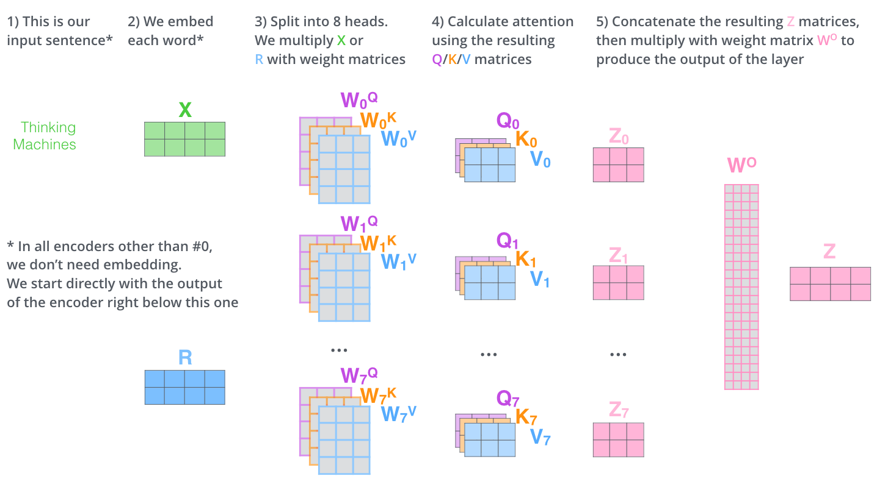
Пример множественного внимания

Slide 16
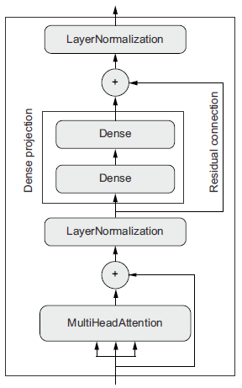
Архитектура энкодера
Энкодер + классификатор = решение для классификации текстов.
Энкодер + Декодер = модель для задач последовательность – последовательность (sequence-to-sequence)
перевод
составление абстракта для текста
ответ на вопрос
генерация текста.

Slide 17
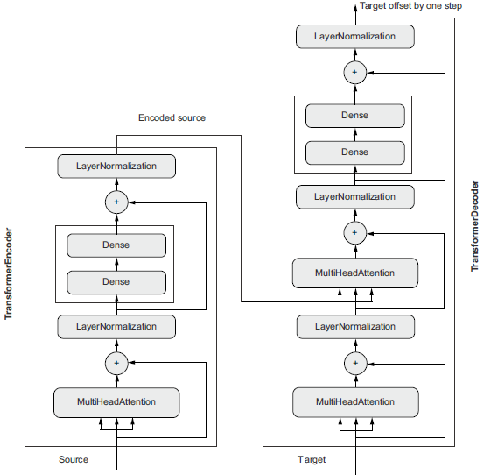
Модель sequence-to-sequence
Декодер предсказывает выходное слово на основании его взаимосвязи со словами в исходной последовательности:
выходное слово – запрос
исходная последовательность – ключ, значение

Slide 18
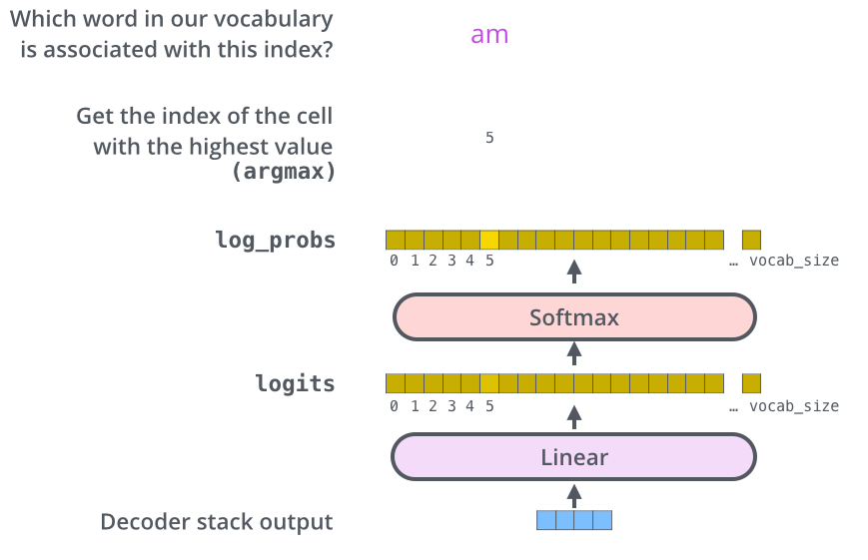
Генерация выходного слоя
Линейный слой + softmax = вектор (размер словаря)

Slide 19
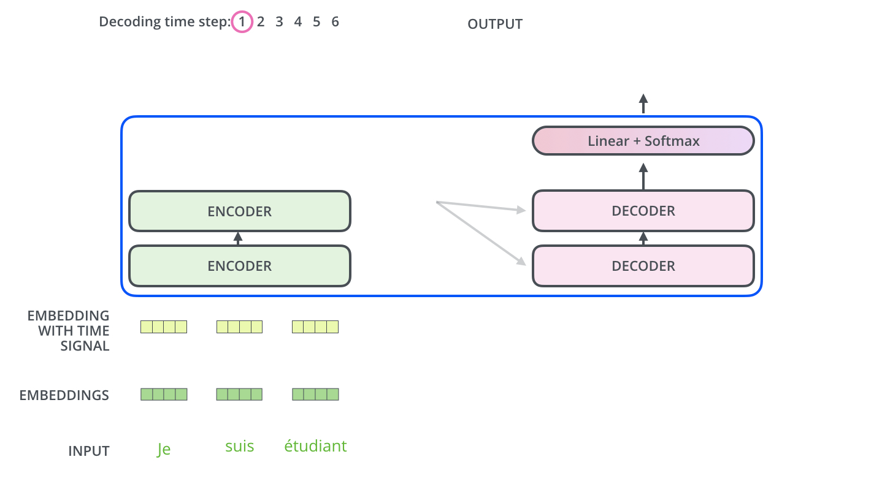
Пример sequence-to-sequence(1)
Кодирование входной последовательности, получение первого выходного слова.

Slide 20
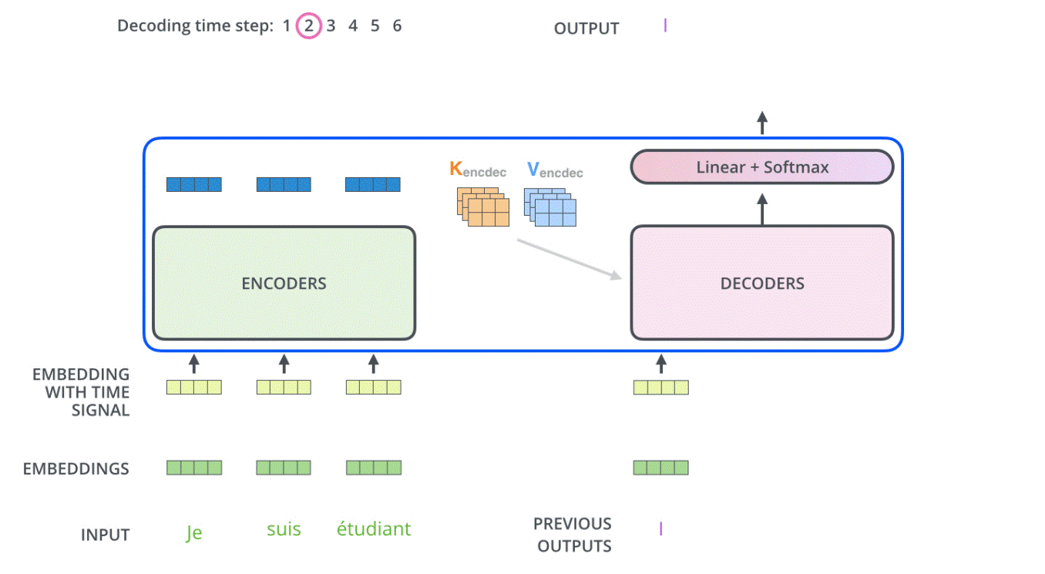
Пример sequence-to-sequence(2)
Вызов декодера с текущим сгенерированным фрагментом пока не появится флаг окончания генерируемой последовательности.

Slide 21
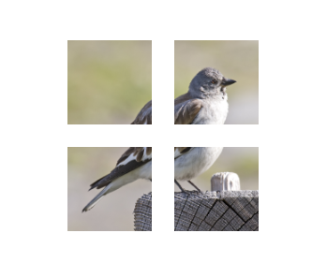
Трансформер для изображений
Контекст для сверточного слоя – размер ядра свертки
Контекст для трансформера – вся входная последовательность
Как представить изображение в виде последовательности:
Пиксель ~ слово → высокая сложность (вычисления, память)
Пиксель на промежуточной карте ~ слово: DETR (ResNet)
Разделение изображения на патчи: патч ~ слово

Slide 22
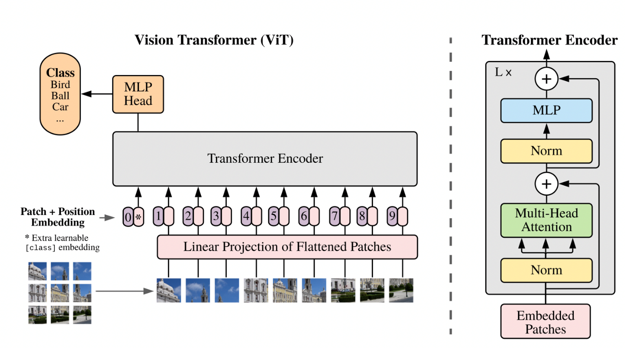
Визуальный трансформер

Slide 23
Литература
François Chollet. Deep Learning with Python, Second Edition, 2021
Transformer в картинках (https://habr.com/ru/post/486358/)

